Slide 1
개발 과제 명(짝 맞추기)
C프로그래밍 과제 발표자료
2017184046 최준영
2017184043 진석진
2017184039 김보현

Slide 2
목차
게임 내용
주요 변경 내용
개발 일정
역할 분담
데모
주1) 본 발표 자료에 있는 내용은 포함시키되 설계 주제에 맞도록 PPT 수정 및 양식을 변경하여 팀의 결과물을 잘 표현할 수 있도록 작성
주2) 발표 시간은 약 10분, 데모 약 5분

Slide 3
게임내용

Slide 4
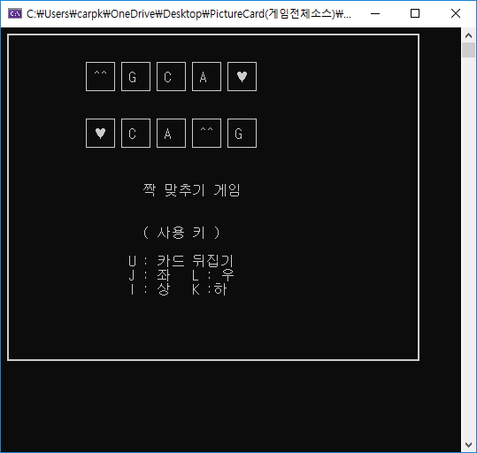

Slide 5
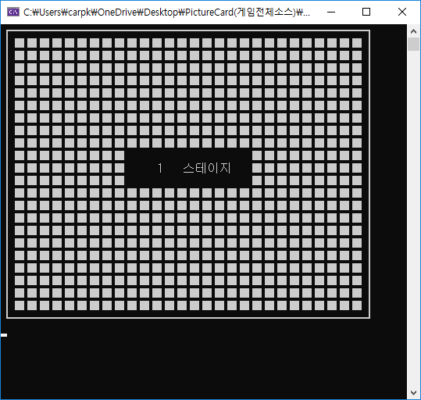
게임 내용

Slide 6
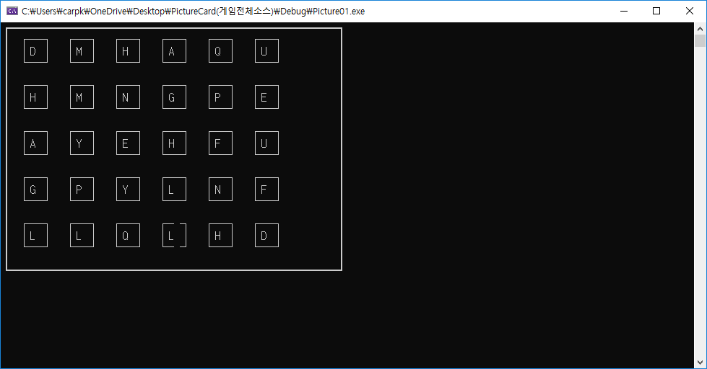
게임 내용
그림, 스크린샷 등을 이용하여 구체적으로 게임 내용을 설명함
페이지 제한 없음

Slide 7
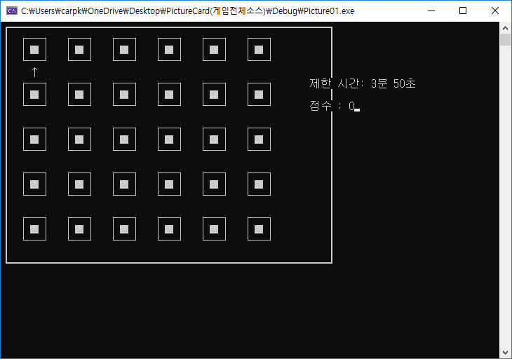
주요 변경 내용
팀에서 변경한 내용을 기능별로 구체적으로 설명

Slide 8

주요 변경 내용
팀에서 변경한 내용을 기능별로 구체적으로 설명

Slide 9
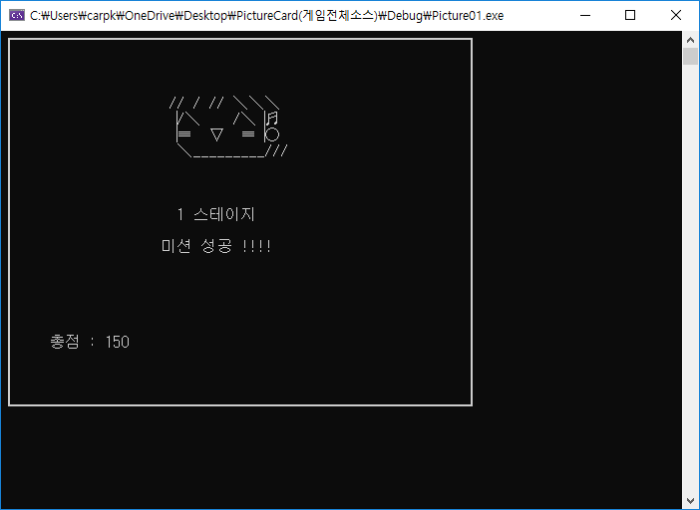
주요 변경 내용
팀에서 변경한 내용을 기능별로 구체적으로 설명

Slide 10
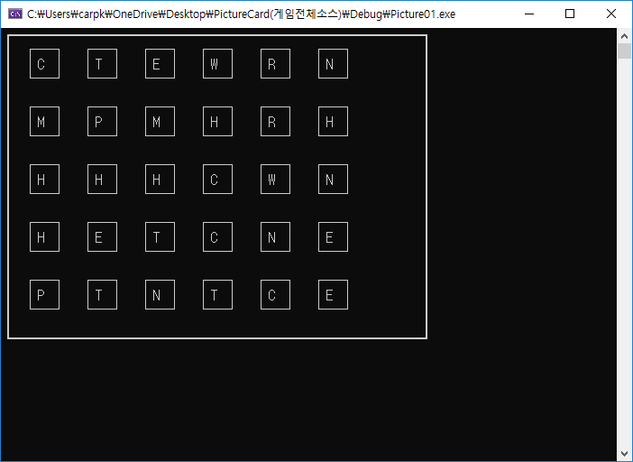

Slide 11
주요 변경 내용
게임 클리어시에도 다음으로 스테이지로 넘어가지 않는 버그 해결
다음 스테이지로 넘어가도 카드의 배치가 같은 문제 해
출력되는 그림 수정
(원래는 찌그러져 있었음)

Slide 12
흐름도

Slide 13
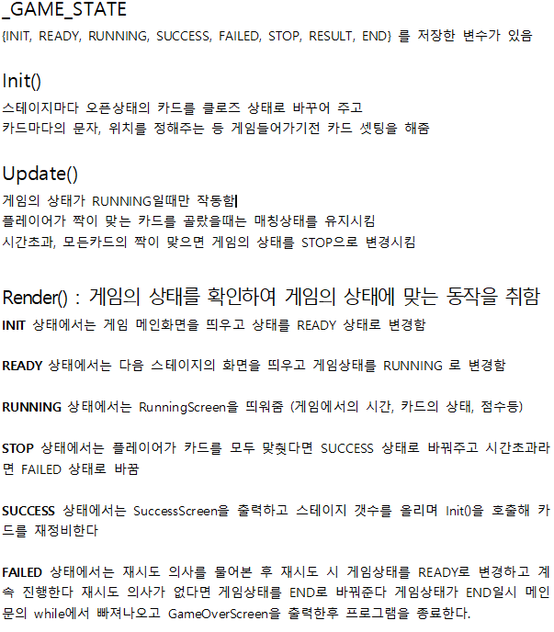

Slide 14
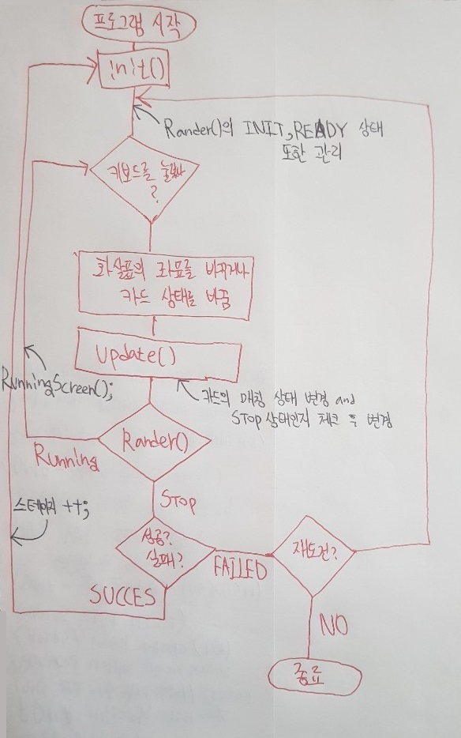
게임 흐름도

Slide 15
개발 일정
6/13-14 게임 알고리즘 이해
6/15 게임 버그 확인 및 버그 수정
6/16 최종 코딩 및 피피티 제작

Slide 16
역할 분담
다음 스테이지로 넘어갈때 카드를 랜덤배치 하는 코드 생성, 피피티 제작 – 최준영
다음 스테이지로 넘어갈때 init() 함수에서 무한루프를 도는 문제 해결 – 진석진
Printscreen 함수들의 찌그러짐 현상 해결 – 김보현

